Slide 1

Kỹ Thuật Phần Mềm
(Software Engineering)
Topic 1: Process
Mai Xuân Tráng, PhD
Khoa Công Nghệ Thông Tin Trường Đại học Phenikaa
Email: trang.maixuan@phenikaa-uni.edu.vn
SDT: 0965590406
Notes:
- Giới thiệu bản thân
- SV giới thiệu

Slide 2
Topic 1: Process
Phần 2: Các Quy Trình Phần Mềm Hiện Đại (Agile)

Slide 3
Nội dung
Tại sao cần Agile
Agile Processes: XP & TDD
Agile Processes: Scrum

Slide 4

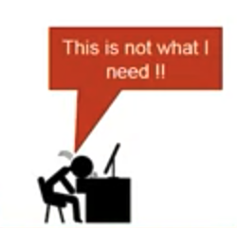

Thách thức với mô hình Waterfall
Xác định yêu cầu và phân tích
Các thành phần không làm việc được với nhau
Thiết kế
Cài đặt
Kiểm chứng
Triển khai
3 month
6 month
9 month
12 month

Slide 5
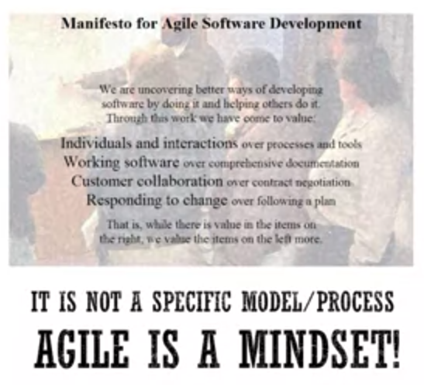
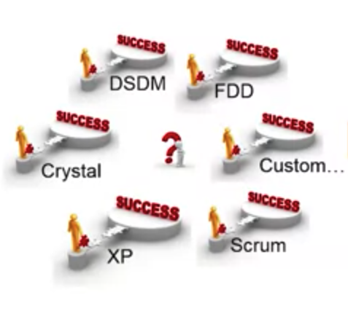
Cần phải có phát minh mới
Notes:
As industry was finding these issues, several teams and
several leaders were trying different methods like Crystal, XP, Scrum.
And they were getting some success.
The fundamental idea behind most of these models was to reduce the learning cycle.
How can we learn faster?
And to increase the collaboration between the team members.
So as these teams and as these leaders were finding success in their methods,
they thought, "let's get together and
find out what is it that we are doing that is making us successful?
And what is it that is common?"
So these 17 individuals, they came together in February, 2001,
in a ski resort and talked about each of their methods and
said what is working and what is common in all of these methods?
What came out of this meeting was symbolic.
The manifesto for Agile software development.
It consists of four values and twelve principles.
As you can see, they didn't define a new model or a process,
they defined a mindset, an agile mindset, that helps teams build better software.

Slide 6
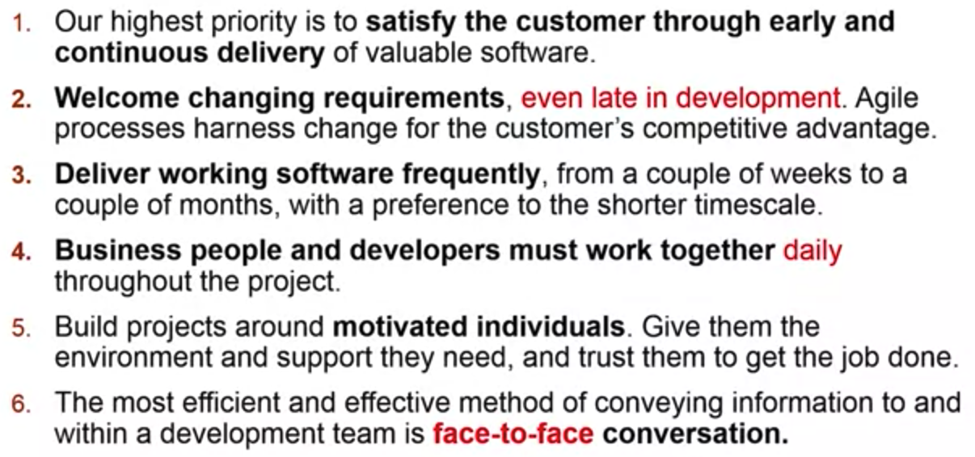
Tuyên ngôn Agile (Agile Manifesto)
12 nguyên lý của chuẩn agile
Notes:
Nếu yêu cầu là đơn giản và kiểm tra được, mô hình thác nước mang lại kết quả tốt nhất

Slide 7
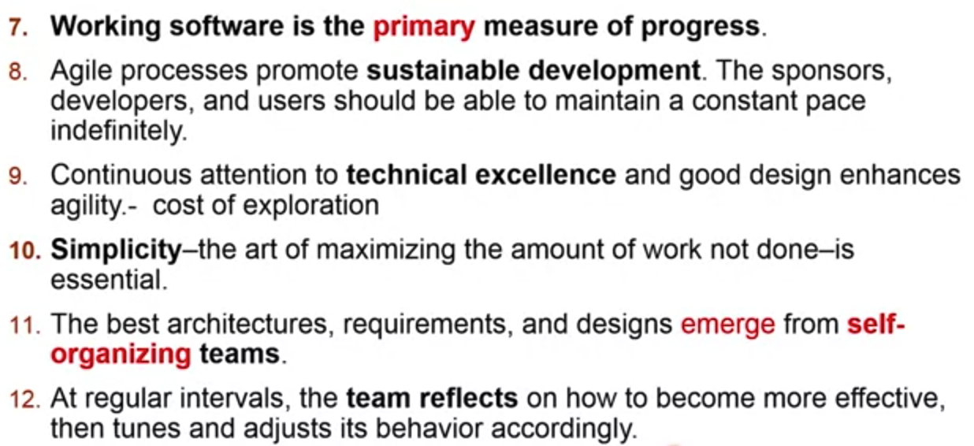
Tuyên ngôn (Agile Manifesto)
12 nguyên lý của chuẩn agile
Notes:
Nếu yêu cầu là đơn giản và kiểm tra được, mô hình thác nước mang lại kết quả tốt nhất

Slide 8
Tuyên ngôn (Agile Manifesto)
* 12 nguyên lý của chuẩn agile
Ưu tiên hàng đầu là làm hài lòng khách hàng thông qua việc cung cấp phần mềm có giá trị sớm và liên tục.
Khuyến khích các yêu cầu thay đổi, thậm chí muộn trong quá trình phát triển. Các quy trình linh hoạt khai thác sự thay đổi vì lợi thế cạnh tranh của khách hang.
Cung cấp phần mềm hoạt động thường xuyên, từ vài tuần đến vài tháng, ưu tiên khoảng thời gian ngắn hơn.
Nhà kinh doanh và nhà phát triển phải làm việc cùng nhau hàng ngày trong suốt dự án.
Xây dựng dự án xung quanh các cá nhân có tiềm năng, cung cấp môi trường và hỗ trợ cho họ, tin tưởng họ hoàn thành công việc.
Phương pháp hiệu quả nhất để truyền tải thông tin là đối thoại trực tiếp.

Slide 9
Tuyên ngôn (Agile Manifesto)
12 nguyên lý của chuẩn agile
7. phần mềm hoạt động được là thước đo chính của sự tiến bộ.
8. Các quy trình linh hoạt thúc đẩy sự phát triển bền vững. Các nhà tài trợ, nhà phát triển, người dung có thể duy trì tốc độ không đổi vô thời hạn.
9. Liên tục chú ý đến sự hoàn hảo về kỹ thuật và thiết kế tốt giúp tang cường chi phí thăm dò linh hoạt.
10. Tính đơn giản – nghệ thuật tối đa hóa khối lượng công việc chưa hoàn thành – là điều cần thiết.
11. Các kiến trúc, yêu cầu và thiết kế tốt nhất xuất hiện từ các nhóm tự tổ chức.
12. Theo định kì, nhóm sẽ suy nghĩ về cách trở nên hiệu quả hơn, sau đó điều chỉnh hành vì của mình cho phù hợp.

Slide 10
Tuyên ngôn (Agile Manifesto)
4 giá trị cốt lõi của chuẩn Agile
(1) Đề cao con người và sự tương tác lên hơn quy trình và công cụ
(Favor people and interaction over proceses and tools)
(2) Để cao phần mềm hoặt động hơn việc làm tài liệu phong phú
(Favor working software over extensive document)
(3) Đề cao việc hợp tác với khách hàng hơn việc thoả thuận hợp đồng
(Favor customer collaboration over contract negotiation)
(4) Đề cao thích ứng với thay đổi hơn là việc làm theo kế hoặch
(Favor responding to change over following a plan)
Notes:
Nếu yêu cầu là đơn giản và kiểm tra được, mô hình thác nước mang lại kết quả tốt nhất

Slide 11
Quy trình eXtreme Programing (XP)
Phát triển bởi Kent Beck và năm 1999
Là mô hình đâu tiên ảnh hưởng chuẩn Agile
Được thiết kế để tập trung vào 4 việc:
Coding, Testing, Listening, Designing
Không có giai đoạn: Lặp lại 4 việc trên
Notes:
Trong mô hình xoán ốc, chúng ta lắp lại nhiều vòng chu trình như sau khi xây dựng sản phầm
Xây dựng mẫu -> kiểm chứng với khách hàng trước khi tiếp tục
Các bạn có biết điều nguy hiểm nhất khi xây dựng một sản phẩm phầm mềm là gì ko? A: Xây dựng sản phẩm ko phải là thức khách hàng muốn, 90% các startup thất bại là do lý do này.
Vẽ vòng lặp

Slide 12
XP – Core Principles
5 Nguyên tác cốt lõi
XP
COMMUNICATION
Khuyến khích stakeholders giao tiếp với nhau
SIMPLICITY
Đề cao các giải pháp đơn giản nhất
FEEDBACK
Khuyến khích khách hàng và lập trình viên tương tác với nhau
COURAGE
Khuyến khích đội phát triển thử nghiệm nhiều ý tưởng
RESPECT
Tôn trọng ý kiến của stakeholders
Notes:
5 nguyên tác cốt lõi
So the first is communication.
When we think about communication what we want to do
is we want to encourage the various stakeholders to talk to each other,
essentially at all times.
We want to make it so that the developers can get feedback
from the customers as quickly as possible.
And the customers also have access to the development team.
Next, XP based projects often favor the simplest solution that's possible.
So rather than over-engineering large complicated solutions, what
we want to do is we want to build a simple solution,
try it with the customers and see if it works.
Because if it does, that's great, it's good enough.
Then we can move forward onto other development tasks.
The next is feedback.
So in the feedback phase, what we want to do
is we want to encourage the customers and the developers
to talk to each other.
The expectation here, of course, is that once the development
team receives feedback from the customer, they will try to act on it.
But also that the development team can push back on the customer and let
them know when their feedback isn't going to work
or is going to be really overwhelming or expensive.
So this feedback works both ways.
Both from the customer to the developer, but also from the development
team back to the customers.
Next we have courage, which seems like an odd principal
to have for development methodology.
But what courage is all about is empowering the development
team to try out different experiments.
We want them to try these different experiments
so that we can get feedback on the experiments
with the customer to see if they make the product better.
If they don't, we can throw them away.
But we don't view these as a sunk cost.
We view these as an opportunity to learn about the system, to make it better.
And finally we have respect.
Which is all about respecting all stakeholders opinions and their time.
Core founding idea: always having billable system

Slide 13
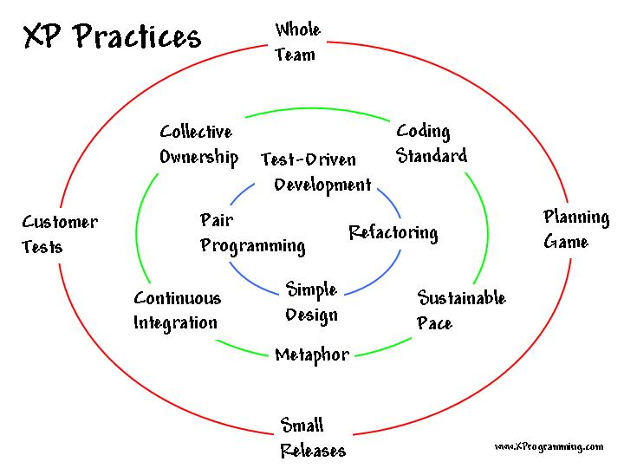
XP Practices

Slide 14
Test-Driven Development (TDD)
Là một thực hành trong XP
Trở nên ngày càng quan trọng trong các dự án phát triển phần mềm
Test first: Viết test cho các tinh năng trước
Tính năng mới được chấp nhận nếu vượt qua được tất cả các test
Notes:
Thông thường một vòng lặp được thực hiện trong 1 năm

Slide 15
TDD – How to do
Add a test
Viết test cho tính năng mới từ yêu cầu của khách hàng
Chạy tất cả các test lại => Test mới sẽ lỗi
Viết code cho tính năng mới
Chỉ viết code cho tính năng đó
Code phải viết để có thể test được
Chạy tất cả test lại => Tất cả test phải thành công
Refactor code
Làm sạch code
Chạy lại test
Lặp lại
Notes:
Difficult: It can be extremely hard for developers to think about testing their code before they’ve written it

Slide 16
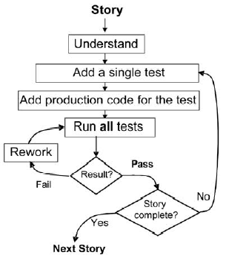
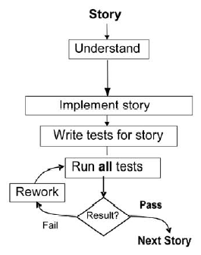
Test First vs. Test Last
Notes:
Thông thường một vòng lặp được thực hiện trong 1 năm

Slide 17
TDD Benefits
Thực hành phát triển phần mềm tốt hơn
Khuyến khích lập trình viên chia nhỏ và chuẩn hoá các tác vụ lập trình
Tập trung viết code cần thiết cho phần đã được viết test
Phản hồi tức thời
Lập trình viên sẽ biết ngay là code của mình có chạy đúng hay chưa
Đảm bảo chất lượng
Code khi triển khai phải luôn chạy đúng vượt qua các test
Lập trình viên luôn phải viết code để test được (very good practice)
Notes:
Thông thường một vòng lặp được thực hiện trong 1 năm

Slide 18
TDD Limitations
Đôi khi phản tác dụng và khó học
Rất khó làm trong một vài tình huống
Lập trình GUI
Cơ sở dữ liệu
Đòi hỏi các đối tượng/dữ liệu chế (mock data)
Đòi hỏi lập trình viên có level cao
Notes:
Thông thường một vòng lặp được thực hiện trong 1 năm

Slide 19
XP – Advantages & Disadvantages
Ưu điểm
Tiết kiệm thời gian và chi phí
Tính đơn giản
Nhận được phản hồi liên tục từ khách hàng
Triển khai phần mềm nhanh hơn
Tận dụng hiệu quả việc lập trình nhóm, lập trình cặp đôi
Nhược điểm
Tập trung vào code hơn là design
Khó dùng cho dự án có lượng nhân viên lớn
Không hiệu quả khi các thành viên ở xa nhau
Notes:
That may be a problem because good design is extremely important for software applications. It helps sell them in the software market. Additionally, in XP projects the defect documentation is not always good. Lack of defect documentation may lead to the occurrence of similar bugs in the future.

Slide 20



Quy trình Scrum
Requirements
Design
Implementation
Waterfall
Validation
Deploy
3 month
6 month
9 month
12 month
Define,
Design,
Build, Test
Define,
Design,
Build, Test
…
Define,
Design,
Build, Test
Define,
Design,
Build, Test
Scrum
Notes:
Sprint: 1-4 weeks

Slide 21

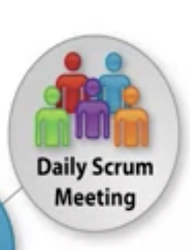
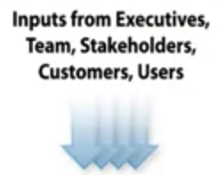

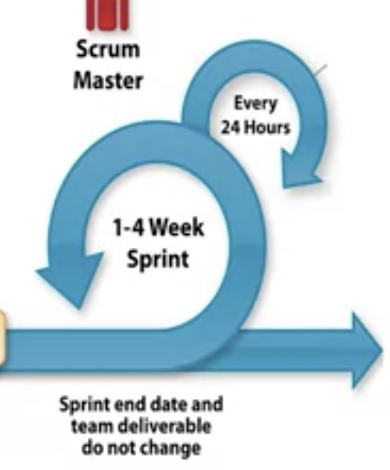



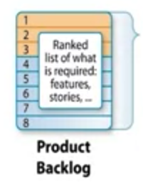
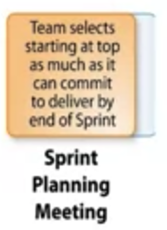
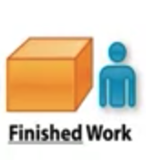
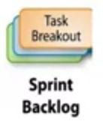

Scrum Process
Notes:
Roles in scrum: 3 roles
Product owner: Proxy for client or client, define what need to be dune and in what order
Scrum master: Help the team keep the scrum (agile) values & principles (not master of team, master of process)
The team: Dev, tester, designer, devops

Slide 22
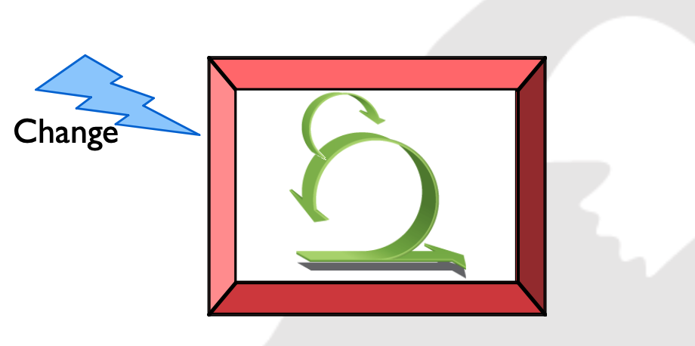
No changes during a sprint
Notes:
Plan sprint durations around how long you can commit to keeping change out of the sprint

Slide 23
Scrum Framework
Roles
Product owner
Scrum master
Team
Meeting
Sprint planning
Daily scrum meeting
Sprint review
Sprint retrospective
Artifacts
Product backlog
Sprint backlog
Burndown charts
Notes:
Thông thường một vòng lặp được thực hiện trong 1 năm

Slide 24
Scrum Roles (vai trò)
Product Owner
Định nghĩa tính năng của sản phẩm
Sắp xếp thứ tự ưu tiên của product backlog
Chấp nhận hoặc từ chối kết quả sau sprint
Thay đổi tính tăng và thứ tự ưu tiên sau mối sprint nếu cần thiết
Scrum Master
Giúp nhóm giữ vững các giá trị cốt lõi và thực hành của scrum
Loại bỏ các rào cản trong quá trình thực hiện scrum
Giúp nhóm tăng hiệu quả công việc
Team
Thông thường 5-9 người, bao gồm LTV, UX designer, testers, …

Slide 25
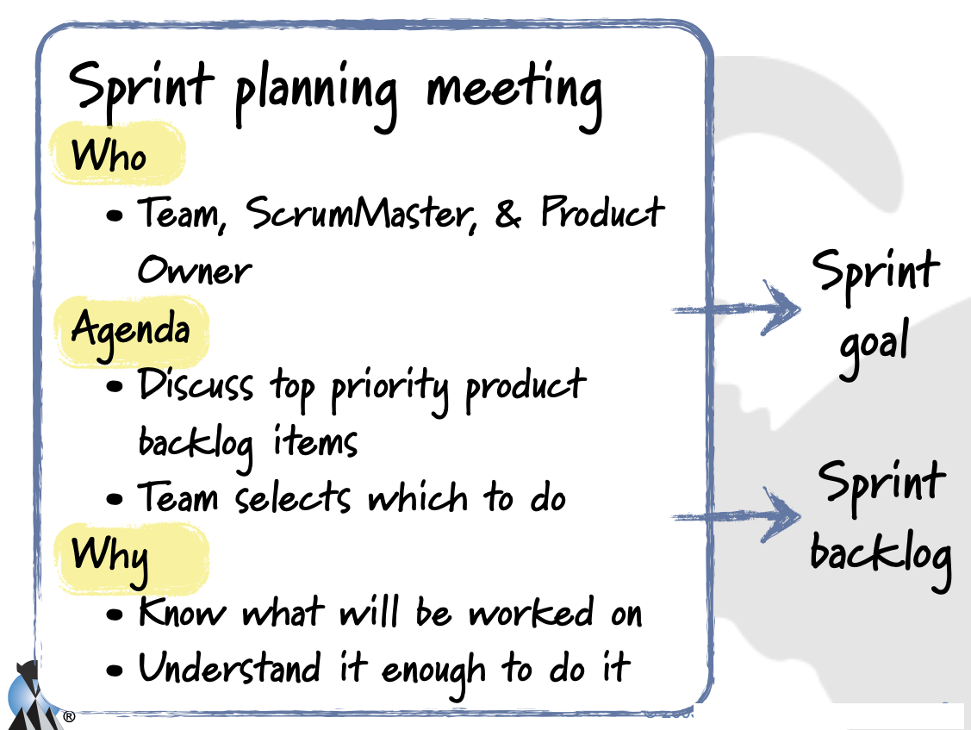
Scrum Meeting
Nhóm chọn các tính năng trong product backlog để có thể hoàn thành trong một sprint
Tạo sprint backlog
Xác định các công việc và dự đoán thời gian hoàn thành (1-16 giờ)
Thiết kế mức cao có thể được dùng

Slide 26
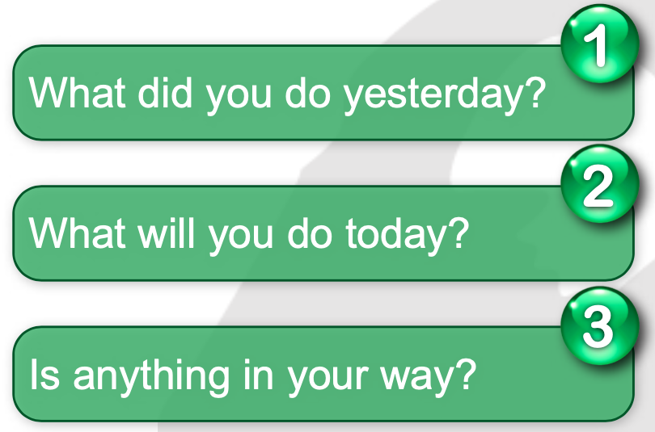
Scrum Meeting
The daily scrum meeting
Họp hàng ngày
~ 15 phút
Họp đứng (stand-up)
Tất cả các thành viên
Trả lời 3 câu hỏi

Slide 27
Scrum Meeting
The Sprint review
Sau mỗi sprint
Nhóm mô tả những gì đã đặt được trong sprint
Thông thường là demo tính tăng mới thực hiện
Họp theo kiểu cởi mở: 2 giờ, không cần slides
Toàn bộ nhóm tham gia
The Sprint retrospective (hồi tưởng)
Sau mỗi sprint, thảo luận những gì tốt, những gì không tốt
Thông thường 30 phút
Toàn bộ nhóm, có thể có cả khách hàng

Slide 28
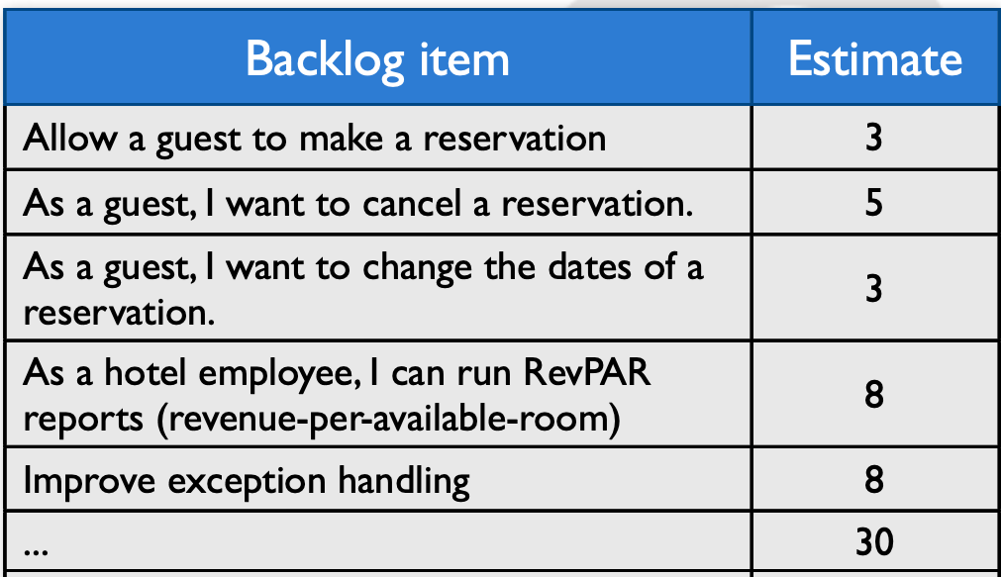
Scrum Artifacts (hiện vật)
Product backlog
Yêu cầu của khách hàng
Danh sách tất cả các tính năng móng muôn cho dự án
Sắp xếp thứ tự ưu tiên bởi product owner
Sau mỗi sprint sẽ được sắp xếp thứ tự ưu tiên lại

Slide 29
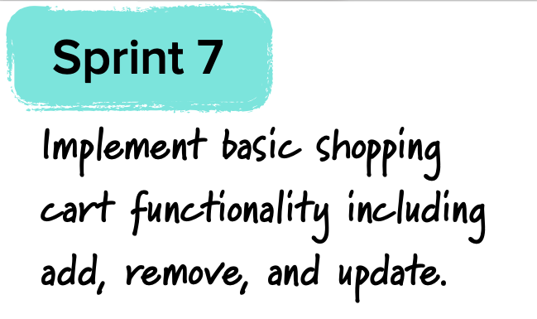
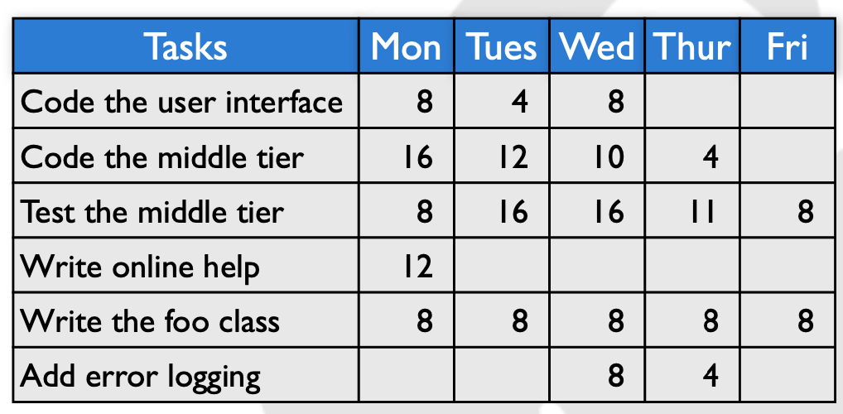
Scrum Artifacts
Sprint backlog
Sprint goal: Mô tả công việc cần tập trung trong một sprint
Công việc được chia nhỏ và dự đoán thời gian hoàn thành

Slide 30
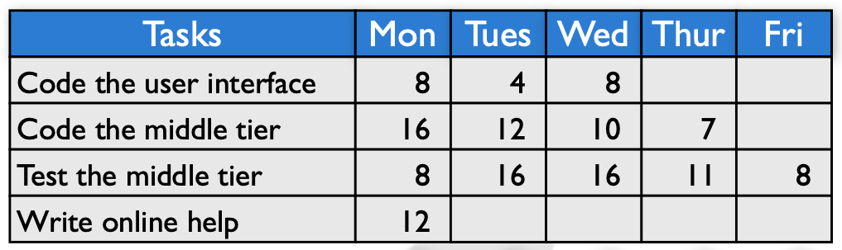
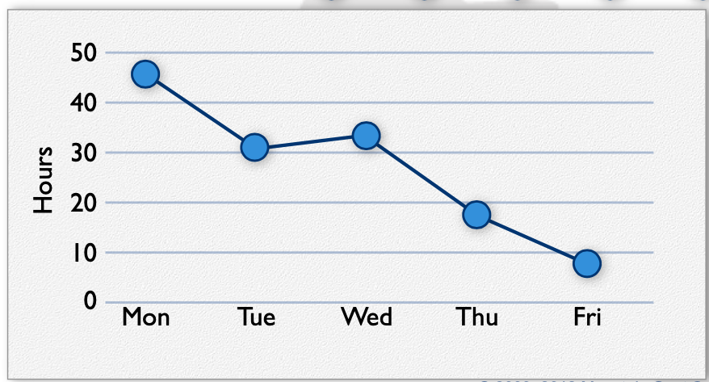
Scrum Burndown Chart (biểu đồ burndown)
Mô tả thời gian đã hoàn thành và thời gian còn lại của sprint

Slide 31
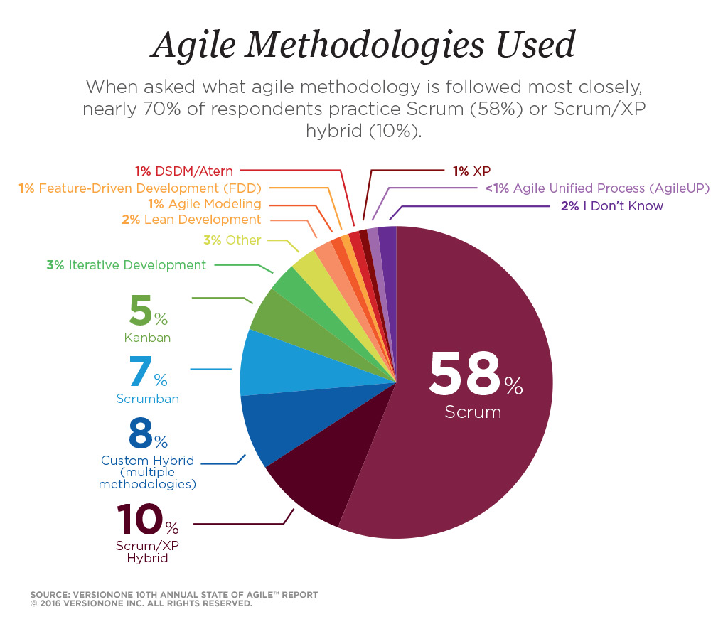
Phương pháp Agile: Thống kê sử dụng

Slide 32
Summary
Nội dung học
Hiểu được tại sao cần Agile
Tìm hiểu các quy trình phần mềm Agile: XP & TDD, Scrum
Nội dung ở nhà
Ôn tập các quy trình phần mềm đã học
Hoàn thành các tài liệu mô tả ý tưởng dự án.

